Slide 1
أوراق عمل وحدة
( يظهر مهارة الإستعداد للعمل )
اعداد :
ميعاد أحمد الطنيجي

Slide 2
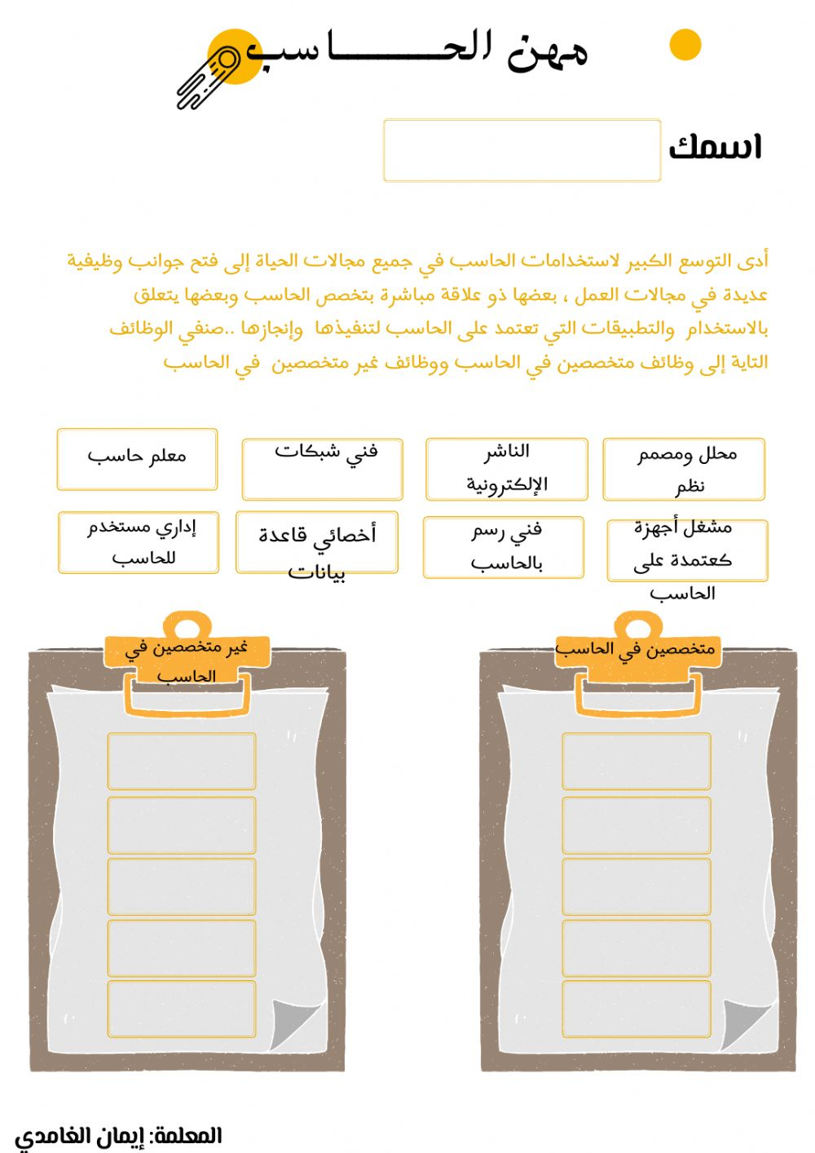
الدرس الثالث
المعيار | المخرج | عنوان الدرس | الوحدة
يحدد الجوانب المختلفة للعمل التي يرغب بتجربتها | يميز المهارات والسمات الشخصية الخاصة به | تحديد الجوانب المختلفة في العمل | يظهر مهارة الإستعداد للعمل
ورقة عمل تفاعلية

